Slide 1


Al-Qasemi Academy
لعبة انقاذ الاميرة
دخول

Slide 2


أمامك 10 أسئلة على كل سؤال هنالك 4 خيارات, عليك اختيار الإجابات الصحيحة لكي تتمكن من مساعدة الأمير في إنقاذ الأميرة .

Slide 3

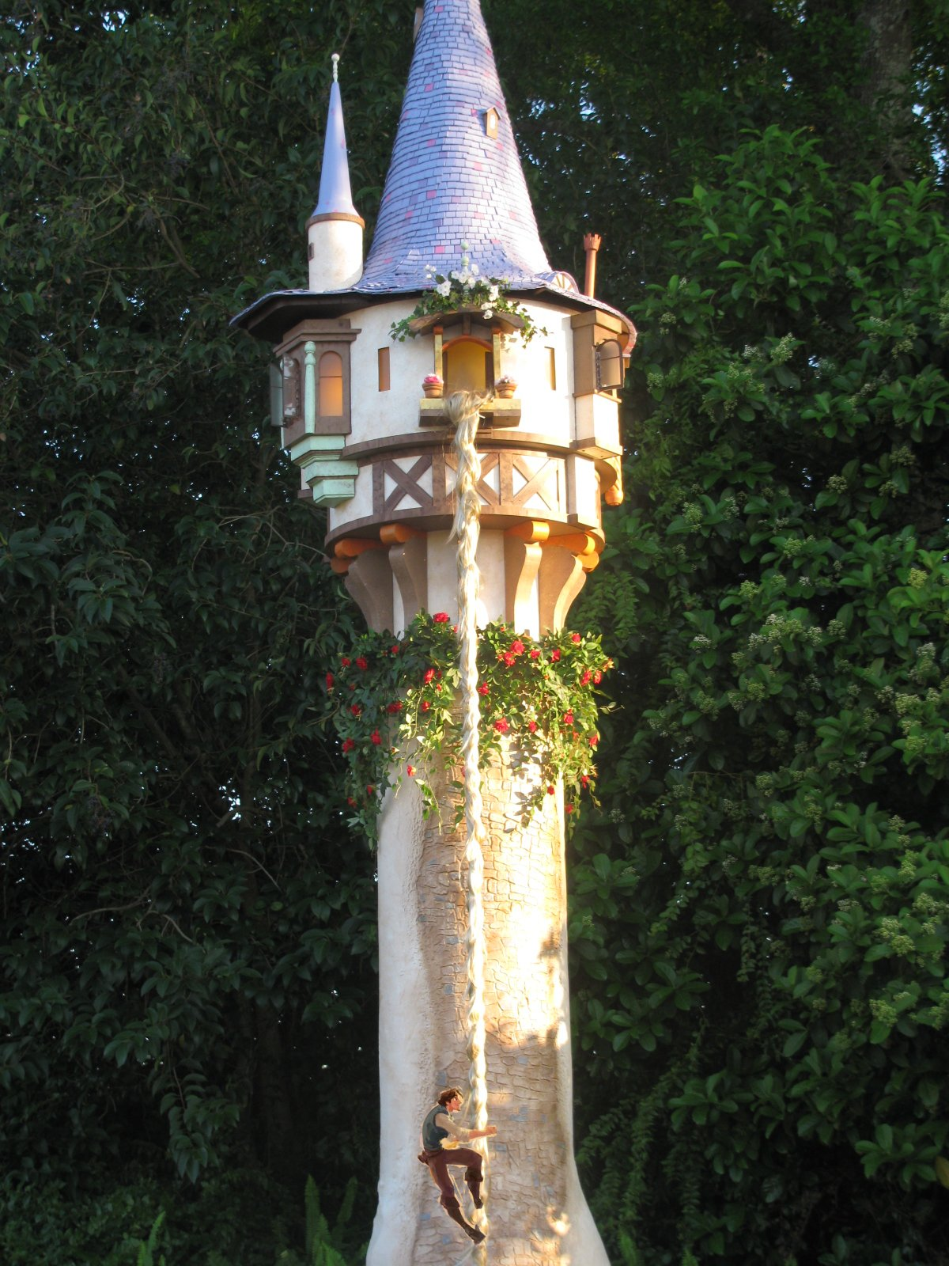
أمامك 10 أسئلة لإنقاذ الاميرة
ابدا اللعب

Slide 4
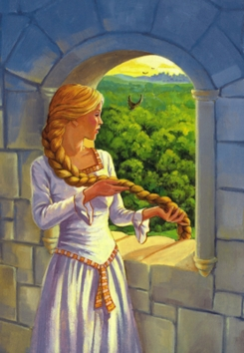
1. ما هي نسبه الاوكسجين في الهواء:
3. 17%
78%
4. 0.03%
2. 21%

Slide 5

أمامك 9 أسئلة لإنقاذ الاميرة

Slide 6
2.يحيط الهواء ب:
2.بكل ما يوجد في الطبيعه
.1. الصخور
4.كائنات حيه.
3. الاشجار.

Slide 7
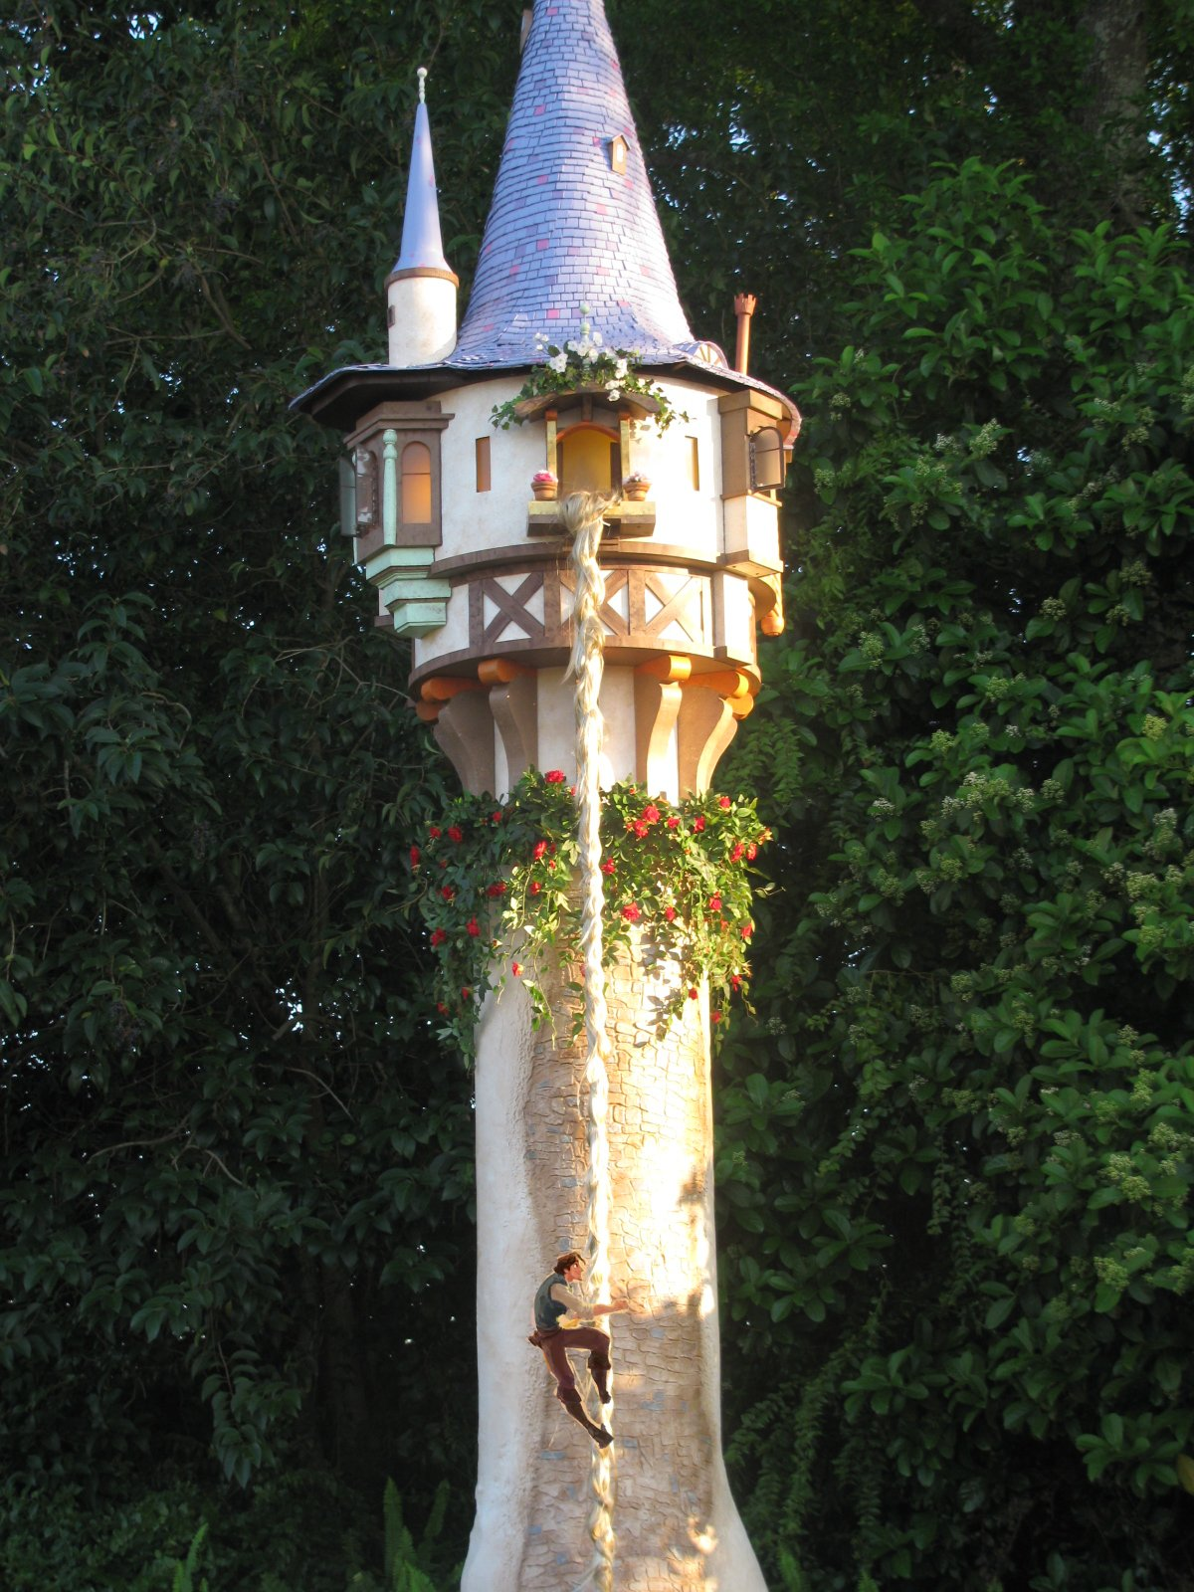
أمامك 8 أسئلة لإنقاذ الاميرة

Slide 8
3.التنفس هو مميز حياتي ل:
2. الحيوانات
1. النباتات
3. كل الكائنات الحيه
4. الانسان

Slide 9

أمامك 7 أسئلة لإنقاذ الاميرة

Slide 10
4. نحن نتنفس فقط اثناء:
الركض
النوم
طول الوقت
المشي

Slide 11

أمامك 6 أسئلة لإنقاذ الاميرة

Slide 12
5. عمليه استنشاق الهواء تسمى:
1.زفير.
4.اجابه 1+3.
3. شهيق

Slide 13

أمامك 5 أسئلة لإنقاذ الاميرة

Slide 14

6. عمليه اخراج الهواء تسمى:
1- شهيق.
2. زفير.
.3الاجابه 1+2.

Slide 15
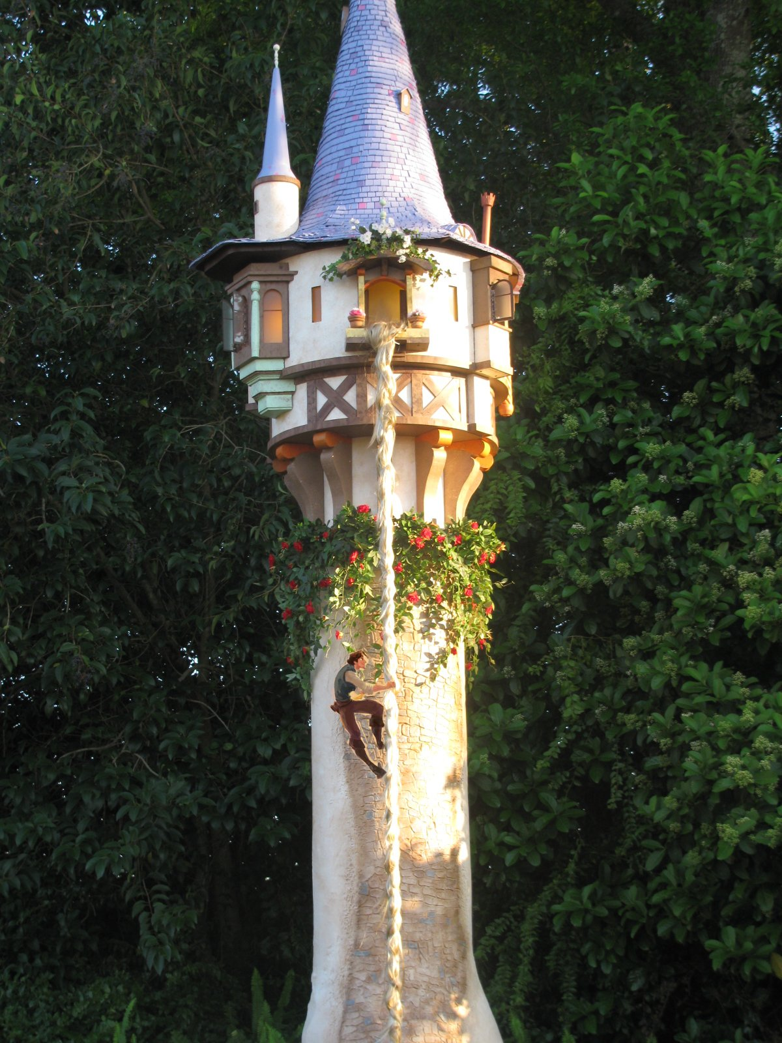
أمامك 4 أسئلة لإنقاذ الاميرة

Slide 16

7. هل تحتاج عمليه الاحتراق للاوكسجين؟
1.نعم.
3. ليس دائما
2. لا

Slide 17

أمامك 3 أسئلة لإنقاذ الاميرة

Slide 18

.
8.اثناء الشهيق:
يرتفع الصدر
ينخفض الصدر
احيانا يرتفع واحيانا ينخفض

Slide 19

أمامك 2 أسئلة لإنقاذ الاميرة

Slide 20
9. عند الزفير:
1. ينخفض الصدر
2. لا يحصل شيئ.
3يرتفع الصدر

Slide 21

تقدمك ممتاز بقي أمام سؤال اخير لإنقاذ الاميرة

Slide 22
10. لانتاج طاقه من الغذاء يلزم:
2.نيتروجين
1.ثاني اوكسيد الكربون.
4. اوكسجين
3.لا شيء

Slide 23

احسنت لقد انقذت الاميرة
انتهت المهمة

Slide 24


!!!
حاول ثانية

